Slide 1

第4章 进程线程调度

Slide 2

4.1 进程调度的基本概念
4.2 进程调度算法的设计思路
4.3 经典进程调度算法
4.4 其他进程调度算法
4.5 操作系统调度算法实例
4.6 多处理器调度算法
4.7 实时调度算法
4.8 习题
目录
CONTENTS

Slide 3

PART 4.1
进程调度的基本概念

Slide 4
4.1 进程调度的基本概念
进程调度即处理机调度。进程调度的任务是控制、协调进程对CPU的竞争，按照一定的调度算法，使某一就绪进程获得CPU的控制权，转换成运行状态。进程调度也叫低级调度
进程调度程序是操作系统的真正核心，它直接负责CPU的分配。系统中所有进程都是在CPU上运行的，进程调度程序就是它们的切换开关。

Slide 5
4.1.1 进程调度的主要功能
①保存现场
②挑选进程
③恢复现场

Slide 6
4.1.2 进程调度的时机
①创建进程
②任务完成
③等待资源
④中断发生
⑤运行到时

Slide 7
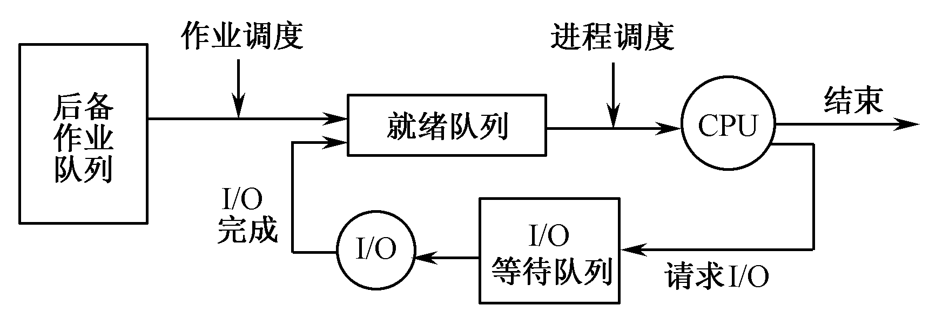
4.1.3 两级调度模型
两级调度简化队列图

Slide 8
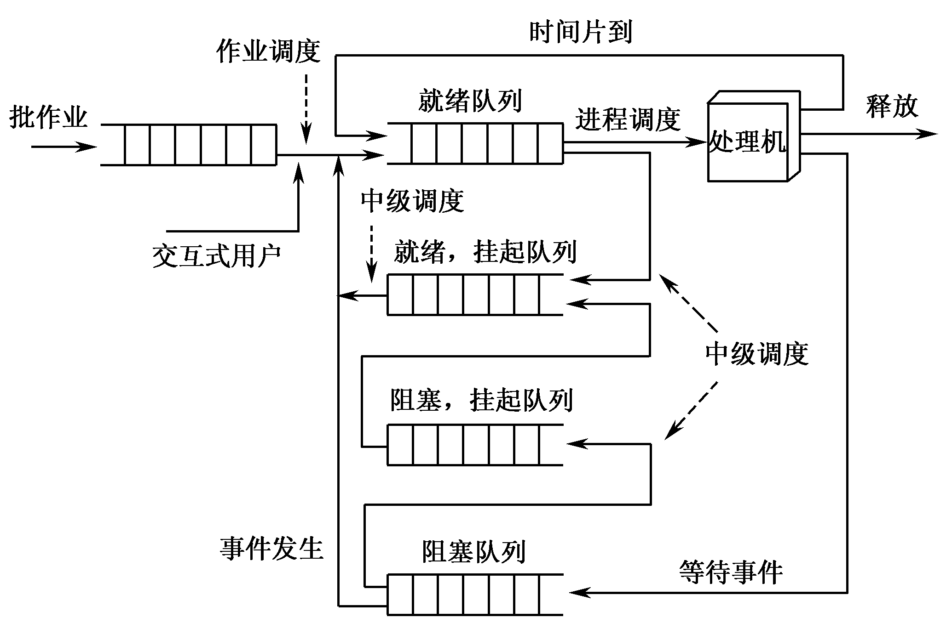
4.1.4 三级调度模型
三级调度简化队列示意图

Slide 9

背景-2：北京大学图书馆
PART 4.2
进程调度算法的设计思路

Slide 10
4.2.1 调度策略的选择
① 设计目标
② 公平性
③ 均衡性
④ 统筹兼顾
⑤ 优先级
⑥ 开销

Slide 11
4.2.2 性能评价标准
①CPU利用率
② 吞吐量
③ 周转时间
④ 就绪等待时间
⑤ 响应时间

Slide 12

背景-3：西门华表
经典进程调度算法
PART 4.3

Slide 13
4.3.1 先来先服务法
先来先服务（First-Come，First-Served，FCFS）法是最简单的一种调度算法
对于作业调度来说，每次调度从后备作业队列中选择队头的一个或几个作业，把它们调入内存，分配相应的资源，创建进程，然后把进程放入就绪队列
对于进程调度算法来说，即每次调度从就绪队列中选择一个最先进入该队列的进程，把CPU分给它，直至完成或者由于某些原因而阻塞，当新一个进程进入就绪队列时，它的PCB就链入就绪队列的末尾。每次进程调度时就把队头进程从该队列中摘下，分给它CPU，使它运行

Slide 14
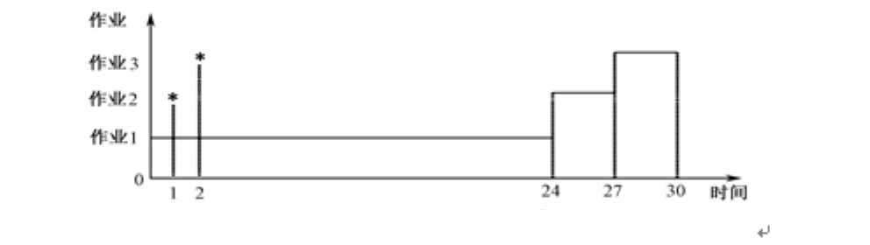
4.3.1 先来先服务法
设有三个作业，编号分别为1、2、3，且分别对应一个进程。各作业依次到达，相差一个时间单位。如图所示为采用FCFS方式调度时这三个作业的执行顺序，其中，*表示作业到达的时间，实线表示作业执行过程。
根据图，可算出各作业的周转时间和带权周转时间等。

Slide 15
4.3.1 先来先服务法
FCFS调度算法的性能如表所示。
FCFS算法比较有利于长作业（进程），而不利于短作业（进程）。因为短作业运行时间很短，如果让它等待较长时间才得到服务，它的带权周转时间就会很长。
另外，FCFS调度算法对CPU繁忙型作业（指需要大量CPU时间进行计算的作业）较有利，而不利于I/O繁忙型作业（指需要频繁请求I/O的作业）。
FCFS调度算法容易实现，但它的效率较低。
作业 | 到达时间 | 运行时间 | 开始时间 | 完成时间 | 周转时间 | 带权周转时间
1 | 0 | 24 | 0 | 24 | 24 | 1
2 | 1 | 3 | 24 | 27 | 26 | 8.67
3 | 2 | 3 | 27 | 30 | 28 | 9.33
平均周转时间=26 平均带权周转时间=6.33

Slide 16
4.3.2 时间片轮转法
时间片轮转法（Round-Robin，RR）主要用于分时系统中的进程调度。当进程用完分给它的时间片后，系统的计时器发出时钟中断，调度程序便停止该进程的运行，并把它放入就绪队列的末尾；然后，把CPU分给就绪队列的队首进程，同样也让它运行一个时间片，如此往复

Slide 17
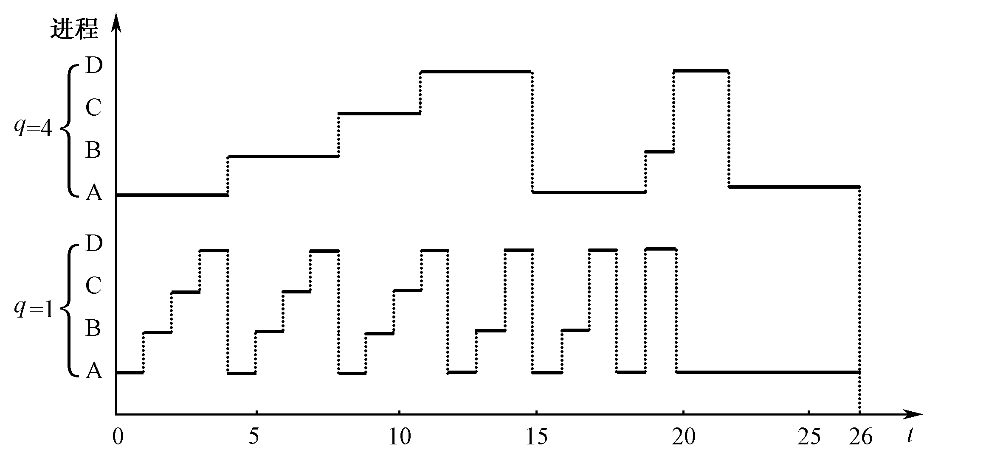
4.3.2 时间片轮转法
四个进程运行情况

Slide 18
4.3.2 时间片轮转法
到达时间 | 进程名 | 到达时间 | 运行时间 | 开始时间 | 完成时间 | 周转时间 | 带权周转时间
时间片 q =1 | A | 0 | 12 | 0 | 26 | 26 | 2.17
 | B | 0 | 5 | 1 | 17 | 17 | 3.4
 | C | 0 | 3 | 2 | 11 | 11 | 3.67
 | D | 0 | 6 | 3 | 20 | 20 | 3.33
 | 平均周转时间=18.5 平均带权周转时间=3.14
时间片 q =4 | A | 0 | 12 | 0 | 26 | 26 | 2.17
 | B | 0 | 5 | 4 | 20 | 20 | 4
 | C | 0 | 3 | 8 | 11 | 11 | 3.67
 | D | 0 | 6 | 11 | 22 | 22 | 3.67
 | 平均周转时间=19.75 平均带权周转时间=3.38
时间片轮转法（Round-Robin，RR）主要用于分时系统中的进程调度。为实现轮转调度，
表 RR法的性能指标

Slide 19
4.3.2 时间片轮转法
时间片的大小对轮转法的性能有很大影响：
如果时间片太长，每个进程都在这段时间内运行完毕，那么时间片轮转法就退化为先来先服务算法。很显然，对用户的响应时间必然加长；如果时间片太短，CPU在进程间的切换工作就非常频繁，从而导致系统开销增加

Slide 20
4.3.2 时间片轮转法
时间片的长短通常由以下四个因素来确定：
① 系统的响应时间
② 就绪队列进程的数目
③ 进程的转换时间
④ CPU运行指令速度

Slide 21
4.3.3 优先级法
利用优先级调度算法进行进程调度时，是从就绪队列中选出优先级最高的进程，把CPU分给它使用。如果在就绪队列中出现优先级更高的进程时，怎么办：
①非抢占式优先级法
②抢占式优先级法

Slide 22
4.3.3 优先级法
内部决定优先级是利用某些可度量的量来定义一个进程的优先级
外部优先级是按操作系统以外的标准设置的

Slide 23
4.3.3 优先级法
两种确定进程优先级的方式：
①静态优先级是在创建进程时就确定下来的，而且在进程的整个运行期间保持不变
②动态优先级是随着进程的推进而不断改变的

Slide 24
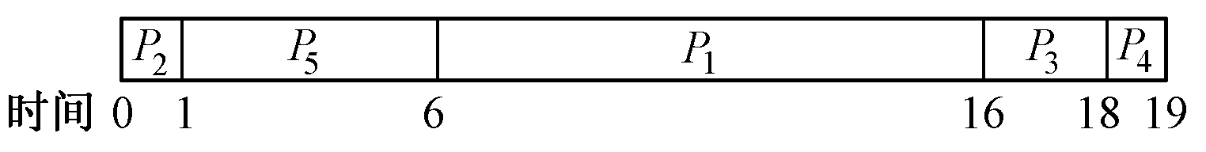
4.3.3 优先级法
进程 | 运行时间 | 优先数
P1 | 10 | 3
P2 | 1 | 1
P3 | 2 | 4
P4 | 1 | 5
P5 | 5 | 2
一组进程列表 采用优先级法时五个进程的执行顺序

Slide 25
4.3.4 短作业优先法
从作业的后备队列中挑选那些需要运行时间最短的作业放入内存
短作业优先法能有效地降低作业的平均等待时间和提高系统的吞吐量
算法对长作业很不利，并且不能保证紧迫性作业会被及时处理

Slide 26
4.3.5 最短剩余时间优先法
最短剩余时间优先（Shortest Remaining Time First, SRTF）法是短作业优先法的变形，它采用抢占式策略

Slide 27
4.3.6 多级队列法
多级队列（Multilevel Queue）调度算法是根据作业的某些特性，如占用内存大小和作业类型等，永久性地把各个作业分别链入不同的队列，每个队列都有自己的调度算法，在各个队列之间也要进行调度，通常采用固定优先级的抢占式调度

Slide 28
4.3.7 多级反馈队列法
多级反馈队列（Multilevel Feedback Queue）法是在多级队列法的基础上加进“反馈”措施。其实现思想是：系统中设置多个就绪队列，每个队列对应一个优先级，第一个队列的优先级最高，第二个队列次之，以下各个队列的优先级逐个降低；各就绪队列中进程的运行时间片不同，高优先级队列的时间片小，低优先级队列的时间片大，如从高到低依次加倍；新进程进入系统后，先放入第一队列的末尾，各队列按FCFS方式排队；如某个进程在相应时间片内没有完成工作，则把它转到下一级队列的末尾；系统先运行第一队列中的进程，第一队列为空后，才运行第二队列中的进程，依次类推。最后一个队列（最低级）中的进程采用时间片轮转的方式进行调度。
多级反馈队列法虽然比较复杂一些，但具有较好的性能，在UNIX系统，Windows NT和OS/2中都采用了类似的调度算法。

Slide 29

背景-4：未名湖
PART 4.4
其他进程调度算法

Slide 30
4.4.1 公平共享调度
到此为止讲述的所有调度算法都是把就绪进程集合看做是单一的进程池，从这个进程池中选择下一个要运行的进程。该池可以按优先级划分成几个，但它们都是同构的。
但是，在多用户系统中，如果单个用户的应用程序或作业可以组成多个进程（或线程），就会出现传统的调度器不认识的进程集合结构。从用户的角度看，他所关心的不是某个特定的进程如何执行，而是构成应用程序的一组进程如何执行。因此，基于进程组的调度决策是非常具有吸引力的。该方法通常称作公平共享调度（fair-share scheduling）。此外，即使每个用户用一个进程表示，这个概念可以扩展到用户组。例如，在分时系统中，可能希望把某个部门的所有用户看作是同一个组中的成员，然后进行调度决策，并给每个组中的用户提供类似的服务。因此，如果同一个部门中的大量用户登录到系统，则希望响应时间效果的降低主要影响到该部门的成员，而不会影响其他部门的用户。

Slide 31
4.4.1 公平共享调度
术语“公平共享”表明了这类调度器的基本原则。每个用户被指定了某种类型的权值，该权值定义了该用户对系统资源的共享，而且是作为在所有使用的资源中所占的比例来体现。特别地，每个用户被分配了处理器的共享。这种方案或多或少以线性的方式操作，如果用户A的权值是用户B的2倍，那么从长期运行的结果来看，用户A可以完成的工作应该是用户B的2倍。公平共享调度器的目标是监视使用情况，对那些相对于公平共享的用户占有较多资源的用户，调度器分配以较少的资源，相对于公平共享的用户占有较少资源的用户，调度器分配以较多的资源。

Slide 32
4.4.2 保证调度
保证调度算法的目标是保证每个进程享用CPU的时间完全一样，即如果系统里一共有n 个进程，则每个进程占用CPU的时间为1/n。保障调度就是保障每个进程使用1/n的CPU时间。保障就是肯定1/n的时间运转，而不是大概1/n时间运转。那么保障调度和轮转调度是一样吗？时间片轮转能不能达到1/n的效果？关键就是达到1/n不一定要靠轮转。轮转是能够达到1/n的，但是保障调度不一定要轮转。每次给的时间片不一定要一样。

Slide 33
4.4.3 彩票调度
彩票调度算法是一种概率调度算法。 你买过彩票就知道，你买的越多中奖的概率越大。在该算法里，给每个进程分发一定数量的彩票，而调度器则从所有彩票里随机抽取一张彩票，持有该彩票的进程就获得CPU。这样，如果想让某个进程获得更多的CPU时间，我们可以给该进程多发几张彩票。彩票算法的优越性是显而易见的，通过给每个进程至少一张彩票就可以防止饥饿，因为该进程获得CPU的概率将大于0。

Slide 34

背景-5：翻尾石鱼
PART 4.5
操作系统调度算法实例

Slide 35
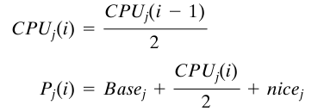
4.5.1 BSD多级反馈队列法
BSD UNIX系统主要用于分时交互环境中，调度算法设计成为交互用户提供好的响应时间，同时保证低优先级的后台作业不会饿死。
BSD UNIX系统采用了多级反馈队列法，在每个优先级队列中采用了轮转的方法

Slide 36
4.5.1 BSD多级反馈队列法
CPUj(i)：进程j在区间i中处理器使用情况的度量
Pj(i)：进程j在区间i开始处的优先级；值越小表示的优先级最高
Basej：进程j的基本优先级
nicej：用户可控制的调节因子

Slide 37
4.5.1 BSD多级反馈队列法
每秒都重新计算每个进程的优先级，并且进行一次新的调度决策。给每个进程赋予基本优先级的目的是把所有的进程划分成固定的优先级区。CPU和“nice”组件是被限制的，以防止进程迁移出指定的区

Slide 38
4.5.2 UNIX SVR4 调度
UNIX SVR4中使用的调度算法是对早期UNIX系统所使用的调度算法的全面检查。新算法被设计成给实时进程最高的优先权，给内核模式的进程次高的优先权，给其他用户模式的进程（称作分时进程）最低的优先权。
SVR4中实现的两个重要的修改为：
1．增加了可抢占的静态优先级调度器，引进了160种优先级，并划分到三个优先级类中。
2．插入了可抢占点。由于基本内核是不能被抢占的，它只能划分成许多个处理步骤，每一步都必须一直运行到完成，中间不会被中断。在处理步骤之间，有一个称作可抢占点的安全位置，在这里，内核可以安全地中断处理，并调度一个新进程。安全位置定义成一个代码区域，在这里所有的内核数据结构或者是已经更新且一致的，或者通过一个信号量被锁定。

Slide 39
4.5.2 UNIX SVR4 调度
SVR4中定义了160个优先级，每个进程定义成属于这三类优先级中的一类，并被指定为具有该类中的一个优先级。这三类优先级为：
● 实时（159~100）：具有这些优先级的进程可以保证在任何内核进程或分时进程之前被选择运行。此外，实时进程可以使用可抢占点抢占内核进程和用户进程。
● 内核（99～66）：具有这些优先级的进程保证在任何分时进程之前被选择运行，但必须服从实时进程。
● 分时（59～0）：最低优先级的进程，通常是除了实时应用程序以外的用户应用程序。
每个优先级都关联着一个调度队列，在某一给定优先级的进程按循环方式执行。有一个位映像向量dqactmap，它的每一位对应于各个优先级。

Slide 40
4.5.2 UNIX SVR4 调度
如果某个优先级上的队列不为空，则相应的位被置为1。当一个正在运行的进程由于阻塞、时间片到期或抢占等原因离开运行状态时，调度器检查dqactmap，并从优先级最高的非空队列中调度一个就绪进程。此外，当到达一个定义的可抢占点时，内核检查一个称作kprunrun的标记，如果它被置位，则表明至少有一个实时进程处于就绪状态，如果当前进程的优先级低于优先级最高的实时就绪进程，则内核抢占当前进程。
在分时类中，进程的优先级是可变的。每当一个进程用完它的时间片时，调度器降低它的优先级；如果一个进程在一个事件或资源上阻塞时，则调度器提高它的优先级。分配给分时进程的时间量取决于它的优先级，其范围从给优先级0分配的100ms到给优先级59分配的50ms。每个实时进程都有一个固定的优先级和固定的时间量。

Slide 41
4.5.3 Linux抢占式调度
Linux系统中的进程，既可以在用户态下运行，又可以在核心态下运行。而核心态的权限高于用户态的权限。进程每次执行系统调用时，其运行方式就会发生变化，从用户态切换到核心态

Slide 42
4.5.3 Linux抢占式调度
1．调度方式
Linux系统的调度方式基本上采用“抢占式优先级”方式
Linux系统中的调度基本上继承了UNIX系统的以优先级为基础的调度

Slide 43
4.5.3 Linux抢占式调度
2．调度策略
Linux系统针对不同类别的进程提供了三种不同的调度策略，即SCHED_FIFO, SCHED_RR及SCHED_OTHER

Slide 44
4.5.3 Linux抢占式调度
3．调度时机
① 当前进程调用系统调用nanosleep( )或者pause( )，使自己进入睡眠状态，主动让出一段时间的CPU的使用权
② 进程终止，永久地放弃对CPU的使用
③ 在时钟中断处理程序执行过程中，发现当前进程连续运行的时间过长
④ 当唤醒一个睡眠进程时，发现被唤醒的进程比当前进程更有资格运行
⑤ 一个进程通过执行系统调用来改变调度策略或者降低自身的优先级（如nice命令），从而引起立即调度

Slide 45
4.5.3 Linux抢占式调度
4．调度算法
首先查找所有在就绪队列中的进程，从中选出优先级最高且在内存的一个进程。如果队列中有实时进程，则实时进程将优先运行。如果最需要运行的进程不是当前进程，则当前进程就被挂起，并且保存它的现场—— 所涉及的一切机器状态，包括程序计数器和CPU寄存器等，然后为选中的进程恢复运行现场。

Slide 46
4.5.4 Windows调度
Windows实现了可抢占式调度器，它具有灵活的优先级系统，在每一级上都包括了轮转调度方法，在某些级上，优先级可以基于它们当前的线程活动而动态变化
Windows中的优先级被组织成两段：实时和可变

Slide 47
4.5.4 Windows调度
在实时优先级类中，所有线程具有固定的优先级，并且它们的优先级永远不会改变，某一给定优先级的所有活动线程在一个轮转队列中
在可变优先级类中，一个线程的优先级在开始时是最初指定的值，但在它的生命周期中可能会发生变化，上升或者下降

Slide 48
背景-1：北京大学西门
PART 4.6
多处理器调度算法

Slide 49
4.6 多处理器调度算法
● 松耦合、分布式多处理器、集群
● 专门功能的处理器
● 紧耦合多处理

Slide 50
4.6.1 粒度
● 把进程分配到处理器
● 在单个处理器上使用多道程序设计
● 一个进程的实际分派

Slide 51
4.6.2 设计问题
● 无约束并行性
● 粗粒度和非常粗粒度并行性
● 中等粒度并行性
● 细粒度的并行性

Slide 52
4.6.2 设计问题
静态分配的缺点是一个处理器可能处于空闲状态
调度进程的开销与它被调度到哪个处理器无关

Slide 53
4.6.2 设计问题
不论是否给进程分配专用的处理器，都需要通过某种方法把进程分配给处理器
这种方法有两个缺点：
（1）主处理器的失败导致整个系统失败
（2）主处理器可能成为性能瓶颈

Slide 54
4.6.2 设计问题
1、如何能为应用提供最好的平均性能
2、选择哪一个进程运行

Slide 55
4.6.3 进程调度
在大多数传统的多处理器系统中，进程并不是被指定到一个专门的处理器。不是所有处理器只有一个队列，或者使用某种类型的优先级方案，而是有多条基于优先级的队列，并且都送进相同的处理器池中。在任何情况下，都可以把系统看作是多服务器排队结构

Slide 56
4.6.4 线程调度
在单处理器中，线程可以用作辅助构造程序，并在处理过程中重叠执行I/O。由于在进行线程切换时的性能损失远远小于进程切换的开销，因此可以用很少的代价实现这些优点
在多处理器系统中，线程的全部能力得到了更好的展现。在这个环境中，线程可以用于开发应用程序中真正的并行性

Slide 57
4.6.4 线程调度
● 加载共享
● 组调度
● 专用处理器分配
● 动态调度

Slide 58
4.6.4 线程调度
● 负载均匀
● 不需要集中调度器
● 可以使用基于优先级的方案
● 先来先服务
● 最少线程数优先
● 可抢占的最少线程数优先

Slide 59
4.6.4 线程调度
加载共享有以下缺点：
● 中心队列占据了必须互斥访问的存储器区域
● 被抢占的线程可能不在同一个处理器上恢复执行
● 如果一个程序的线程间需要高度的合作，所涉及的进程切换就会严重影响性能。

Slide 60
背景-1：北京大学西门
PART 4.7
实时调度算法

Slide 61
4.7.1 实时调度方法
（1）一个系统是否执行可调度性分析
（2）如果执行，它是静态的还是动态的
（3）分析结果自身是否根据在运行时分派的任务产生一个调度或计划

Slide 62
4.7.1 实时调度方法
● 静态表驱动法
● 静态优先级驱动抢占法
● 基于动态规划调度法
● 动态尽力调度法

Slide 63
4.7.1 实时调度方法
静态表驱动调度适用于周期性的任务
静态优先级驱动抢占调度与大多数非实时多道程序系统中的优先级驱动的抢占式调度所用的机制相同

Slide 64
4.7.1 实时调度方法
基于动态规划调度，在一个任务已到达但未执行时，试图创建一个包含前面被调度任务和新到达任务的调度
如果新到达的任务可以按这种方式调度：满足它的最后期限，但是当前被调度的任务也不会错过它的最后期限，则修订这个调度以适应新任务

Slide 65
4.7.2 限期调度
大多数当代实时操作系统的设计目标是尽可能快速地启动实时任务，因此强调快速中断处理和任务分派。事实上，在评估实时操作系统时，并没有一个特别有用的度量

Slide 66
4.7.2 限期调度
● 就绪时间
● 启动最后期限
● 完成最后期限
● 处理时间
● 资源需求
● 优先级
● 子任务结构

Slide 67
4.7.2 限期调度
当考虑到最后期限时，实时调度功能可以分成许多维：下一次调度哪个任务以及允许哪种类型的抢占
另一个重要的设计问题是抢占

Slide 68
4.7.3 速率单调调度
为周期性任务解决多任务调度冲突的一个非常好的方法是速率单调调度RMS
优先级最高的任务是周期最短的任务，优先级次高的任务是周期次短的任务，依次类推。当有多个任务可供执行时，周期最短的任务首先得到服务

Slide 69
4.7.4 优先级逆转
优先级逆转（priority inversion）在任何基于优先级的可抢占的调度方案中都能发生的一种现象，但是它与实时调度的上下文关联特别大
在任何优先级调度方案中，系统应该不停地执行具有最高优先级的任务

Slide 70
4.7.4 优先级逆转
一个更加严重的情况被称之为无界限优先级逆转（Unbounded priority inversion），在这种情况下，优先级逆转的持续时间不仅依赖于处理共享资源的时间，而且也依赖于其他不相关任务的不可预测的行为

Slide 71
4.7.4 优先级逆转
优先级继承协议的基本思想是优先级较低的任务继承任何与它共享同一个资源的优先级较高的任务的优先级
当高优先级的任务在资源上阻塞的时候，优先级立即更改。当资源被低优先级的任务释放时这个改变结束

Slide 72
背景-1：北京大学西门
PART 4.8
习题

Slide 73
4.8 习题
1．为什么说进程调度把一台物理机变成多台逻辑上的处理机？
2．操作系统如何通过进程调度算法把CPU分配给合适的进程？
3．在CPU按优先级调度的系统中：
（1）没有运行进程是否一定就没有就绪进程？
（2）没有运行进程，没有就绪进程或两者都没有是否可能？各是什么情况？
（3）运行进程是否一定是自由进程中优先数最高的？

Slide 74
4.8 习题
4．对某系统进行监测后表明平均每个进程在I/O阻塞之前的运行时间为T。一次进程切换需要的时间为S，这里S实际上就是开销。对于采用时间片长度为Q的时间片轮转法，请给出以下各种情况的CPU利用率的计算公式。
（1）Q=∞
（2）Q > T
（3）S < Q < T
（4）Q = S
（4）Q趋近于0
5．调度过程是怎么实现的？

Slide 75
4.8 习题
6．有5个批处理作业A到E几乎同时到达一计算中心。它们的估计运行时间分别为10，6，2，4和8分钟。其优先数(由外部设定)分别为3，5，2，1和4，其中5级为最高优先级。对于下列每种调度算法，计算其平均进程周转时间，可忽略进程切换的开销。
（1）时间片轮转法
（2）优先级调度
（3）先来先服务（按照次序10，6，2，4，8运行）
（4）最短作业优先
对（1），假设系统具有多道处理能力，每个作业均获得公平的CPU时间，对（2）到（4）假设任一时刻只有一个作业运行，直到结束。所有的作业都是CPU密集型作业。

Slide 76
4.8 习题
7．多处理器系统都有哪些类别？分别是如何进行进程调度和线程调度的？
8．什么是彩票调度？
9．设计一个实时调度算法需要考虑哪些因素？
10．列出并简单定义四类实时调度算法。

Slide 77
感谢大家聆听
THANKS FOR THE CAREFUL GUIDANCE

